Slide 1



PROGRAMACIÓN Y ESTRUCTURAS DE DATOS
Mg. Nicolás battaglia

Slide 2
Unidad 1
introducción a la programación visual - CLASE 2

Slide 3
temas
CTS Sistemas común de tipos.
Tipos por valor y por referencia.
Boxing y Unboxing.
El tipo Object.
El tipo String.
El tipo Date.
Tipos Numéricos.
Conversión de tipos.
Generación de números aleatorios.
Introducción a los Formularios.
Formularios MDI.
Menues.

Slide 4
CTS Sistemas común de tipos
Sistema común de tipos. Define como se declaran, utilizan y administran los tipos en el Common Languaje Runtime (CLR). Es un soporte importante para la integración de los lenguajes.
Funciones
Establece un marco de ayuda para integrar varios lenguajes
Define reglas que los lenguajes deben seguir para asegurar que los objetos escritos en varios lenguajes puedan interactuar
Proporciona una biblioteca que contiene tipos de datos primitivos (bool, int, char, etc)
Define cómo funcionan los tipos en el Common Language Runtime

Slide 5
Tipos por valor y referencia
Define un conjunto común de “tipos” de datos
Todo lenguaje de programación debe implementar los tipos definidos por el CTS
Todo tipo hereda directa o indirectamente del tipo OBJECT
Tipos de VALOR (Stack)y de REFERENCIA (Heap

Slide 6
Tipos por valor y referencia
Tipos de Datos implementados según su clasificación. Esta clasificación es acorde a si un variable almacena su valor o es un puntero (referencia) a los datos.
Por Valor
Mantiene los datos dentro de su propia asignación de memoria
Todos los tipos numéricos, boolean, char, Date
Se crean en el STACK de la memoria
Por Referencia
Mantiene una referencia a la posición de memoria donde están los datos
Object, String, Arrays, Tipos Class
Se crean en el “HEAP (monton)” de la memoria

Slide 7
Tipos por valor y referencia
Gestion de memoria en C# se hace automáticamente
Cuando .NET ejecuta un programa guarda los elementos en dos tipos diferentes de memoria: stack y heap.
el Stack es responsable por hacer el seguimiento de la ejecución de lo que está en nuestro código.
El Heap es responsable por hacer seguimiento de la mayor parte de nuestros datos
El Stack lo podemos imaginar como un conjunto de cajas ordenadas una encima de otra. Cada vez que llamamos a un método, para hacer el seguimiento de lo que ocurre en la aplicación colocamos una caja en la parte superior del Stack. Una vez que el método es ejecutado retiramos esta caja y la tiramos a la basura.
El Heap es similar, solo que su función es mantener la información. Lo que existe en el Heap puede ser accedido en cualquier momento sin limitaciones en lo que se puede acceder como ocurre en el Stack.

Slide 8
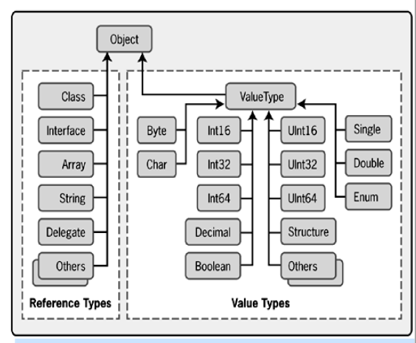
Tipos por valor y referencia

Slide 9
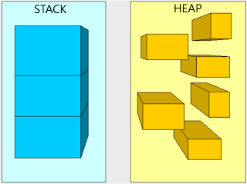
Tipos por valor y referencia

Slide 10
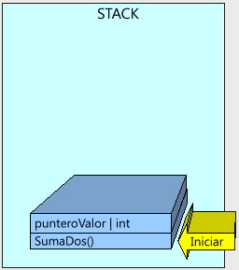
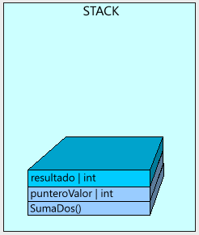
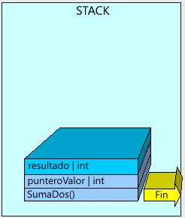
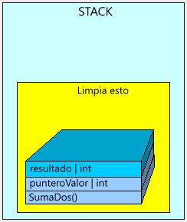
Tipos por valor y referencia
public int SumaDos(int valor) { int resultado; resultado = valor + 2; return resultado; }

Slide 11

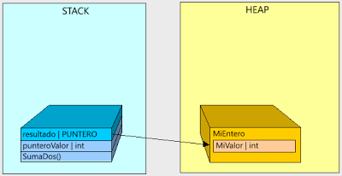
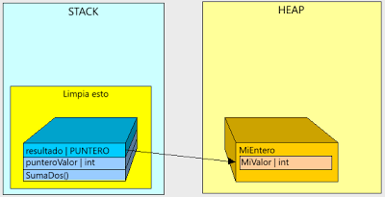
Tipos por valor y referencia
public MiEntero SumaDos(int punteroValor) { MiEntero resultado = new MiEntero(); resultado.MiValor = punteroValor + 2; return resultado; }

Slide 12
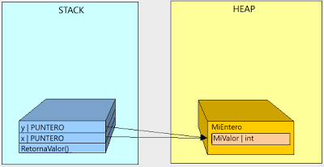
Tipos por valor y referencia
public int RetornaValor()
{
MiEntero x;
x.MiValor = 3;
MiEntero y;
y = x;
y.MiValor = 4;
return x.MiValor;
}

Slide 13
Boxing y Unboxing
Boxing
Convertir un valor a un tipo por valor (int, double, float, Guid, etc) a un tipo por referencia (System.Object, System.String)
En la siguiente línea la variable i se asigna a un tipo object (boxing)
Ejemplo
Int i = 123;
Object o = i; '

Slide 14
Boxing y Unboxing
Unboxing
Convertir un tipo por referencia a un tipo por valor
Object o=123;
Int i = (int) o;

Slide 15
CONVERT
Convierte un tipo de datos base en otro tipo
Excepciones
InvalidCastException
No se admite una conversión determinada
Las conversiones de Char a Boolean, Single, Double, Decimal, o DateTime.
Las conversiones de Boolean, Single, Double, Decimal, o DateTime a Char.
Las conversiones de DateTime a cualquier otro tipo excepto String.
Conversiones de cualquier otro tipo, excepto String, a DateTime.
FormatException
Esto se produce cuando el intento de convertir un valor de cadena a cualquier otro tipo base porque la cadena no está en el formato correcto
OverflowException
Ocurre cuando una conversión de restricción produce una pérdida de datos. Por ejemplo, al intentar convertir una Int32 instancia cuyo valor es 10000

Slide 16
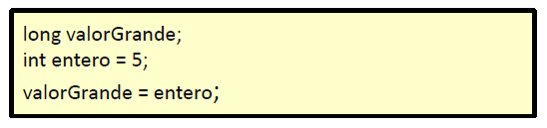
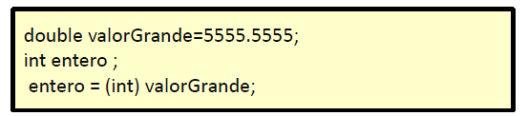
CONVERT
Convierte un tipo de datos base en otro tipo
Se pueden realizar los siguientes tipos de conversiones:
Implícitas:No se requiere una sintaxis especial porque la conversión es segura y no se perderán datos.Los ejemplos incluyen conversiones de tipos integrales de menor a mayor.
Explícitas: Interviene el programador, porque puede haber pérdida de datos. Ejemplo paso de un número grande a uno pequeño, se castea pero en algunos casos habrá perdida de datos.

Slide 17
CONVERT y parse
Cuando utilizamos la segunda opción, el método Parse(), si el usuario no ha introducido ningún valor (null) recibiremos una excepción del tipo System.FormatException. Lo que indica que el formato del argumento no cumple las especificaciones del parámetro del método invocado.
En cambio, cuando utilizamos la primera opción, los métodos de la clase System.Convert, si el valor pasádo al método es null, el método ConovertToInt32() devolverá un valor numérico, devolverá cero en todos los casos que el valor de entrada sea null.
int valorA = Convert.ToInt32(valorUsuario);
int valorB = Int32.Parse(valorUsuario);

Slide 18
El tipo Object
Todas los tipos de datos heredan de Object.
Admite todas las clases de la jerarquía de clases de .NET Framework y proporciona servicios de bajo nivel a las clases derivadas.
Se trata de la clase base fundamental de todas las clases de .NET Framework; es la raíz de la jerarquía de tipos.
Equals
Finalize()
GetGashCode()
GetType()
ToString()

Slide 19
El tipo string
Pertenece a System.String
Almacena cadenas
Lo nuevo de el tipo String
Tiene muchos constructores
Permiten una Secuencia de N caracteres similares
string cadena = “Caracteres”
Otras propiedades y métodos
Length: Numero de caracteres
Chars: devuelve un carácter situado en un índice.
Formateando las salidas
string.Format("El valor de {0}", nombre variable);

Slide 20
El tipo date
Espacio de nombre Using System.DateTime
Operaciones con Fechas
Fecha.AddDays(-1)
Fecha.AddYears(5)
Formatear Fechas
String.Format(“{0:dd-MM-yyyy}”,fecha)
Fecha.ToString(“dd-MM-yyyy”)
https://msdn.microsoft.com/en-us/library/8kb3ddd4(v=vs.110).aspx

Slide 21
Generación de números aleatorios
Clase Random
Representa un pseudo generador de números random
Produce una secuencia de números que cumplen con ciertos requisitos estadísticos para la aleatoriedad.
Random r = new Random();
r.Next(valor inicial, valor final);

Slide 22
arrays
System.Array
Estaticos
Int[] array = new int[2]
Dinámicos
Array.Resize(ref array,4);
Matiz (Array multidimensional)
Int[,] matriz = new int[100,200]

Slide 23
Introducción a los Formularios
Windows Forms ("WinForms" para abreviar) es una biblioteca de clase GUI incluida con .NET Framework.
Permite el desarrollo de aplicaciones de escritorio y móviles de Windows orientadas a .NET Framework .
WinForms es principalmente impulsado por eventos . Una aplicación consta de varios formularios (mostrados como ventanas en la pantalla), que contienen controles (etiquetas, botones, cuadros de texto, listas, etc.) con los que el usuario interactúa directamente.

Slide 24
Introducción a los Formularios
Una aplicación consta de varios formularios (mostrados como ventanas en la pantalla), que contienen controles (etiquetas, botones, cuadros de texto, listas, etc.) con los que el usuario interactúa directamente.
En respuesta a la interacción del usuario, estos controles generan eventos que el programa puede manejar para realizar tareas.
Como en Windows, todo en WinForms es un control de usuario. La clase de Control proporciona una funcionalidad básica, que incluye propiedades para configurar texto, ubicación, tamaño y color, así como un conjunto común de eventos que se pueden manejar. Esto es común a todos los controles existentes.

Slide 25
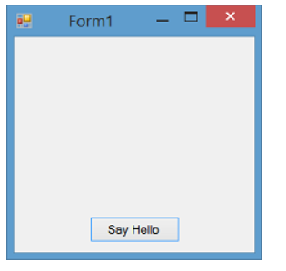
Introducción a los Formularios
Título del formulario
Ventana del formulario
Controles dentro del formulario

Slide 26
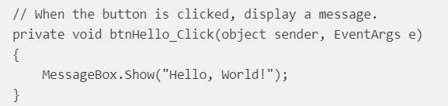
Introducción a los Formularios
Todos los controles (incluyendo las ventanas) tienen una serie de eventos que se pueden programar para lograr resultados esperados.
Esto se hace a partir de funciones y procedimientos vinculadas al diseñador de formularios

Slide 27
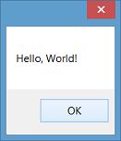
Introducción a los Formularios
Clic

Slide 28
Formularios MDI

Slide 29
menues

